Slide 1
CHÀO MỪNG CÁC CON
ĐẾN VỚI TIẾT ĐẠO ĐỨC
LỚP 2

Slide 2
Bài 11
Tìm kiếm sự hỗ trợ khi ở nhà (tiết 2)

Slide 3
Yêu cầu cần đạt:
Học sinh thực hiện được việc tìm kiếm sự hỗ trợ khi ở nhà.
*Phát triển năng lực và phẩm chất:
- Rèn năng lực phát triển bản thân, điều chỉnh hành vi.
- Hình thành phẩm chất yêu nước, trách nhiệm, chăm chỉ.

Slide 4
Khám phá

Slide 5
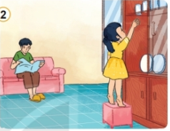
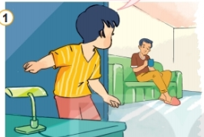
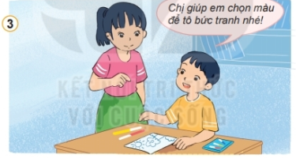
1
Bạn nào đã biết cách tìm kiếm sự hỗ trợ?
Bố ơi, đèn học của con
bị hỏng, bố sửa giúp con ạ!

Slide 6
Các bạn đã biết cách tìm kiếm sự hỗ trợ:
Bố ơi, đèn học của con
bị hỏng, bố sửa giúp con ạ!

Slide 7
Bạn chưa biết cách tìm kiếm sự hỗ trợ:

Slide 8
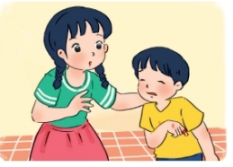
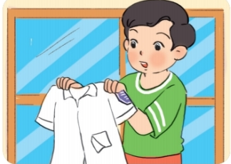
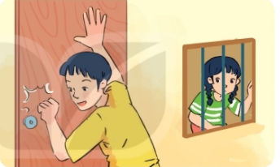
2
Xử lí tình huống
1
Em trai của em
bị đứt tay.
Áo đồng phục của
em bị rách.
Có người lạ gõ cửa khi em ở nhà một mình.
2
3

Slide 9
Em trai của em bị đứt tay trong khi bố mẹ vắng nhà: em gọi cho bố mẹ hoặc sang nhờ bác hàng xóm.

Slide 10
Áo đồng phục của em bị rách, em hãy nhờ bà
hoặc mẹ khâu cho nhé!

Slide 11
Có người lạ gõ cửa khi em ở nhà một mình, em
không nên mở cửa, hãy gọi điện cho bố mẹ nhé!

Slide 12
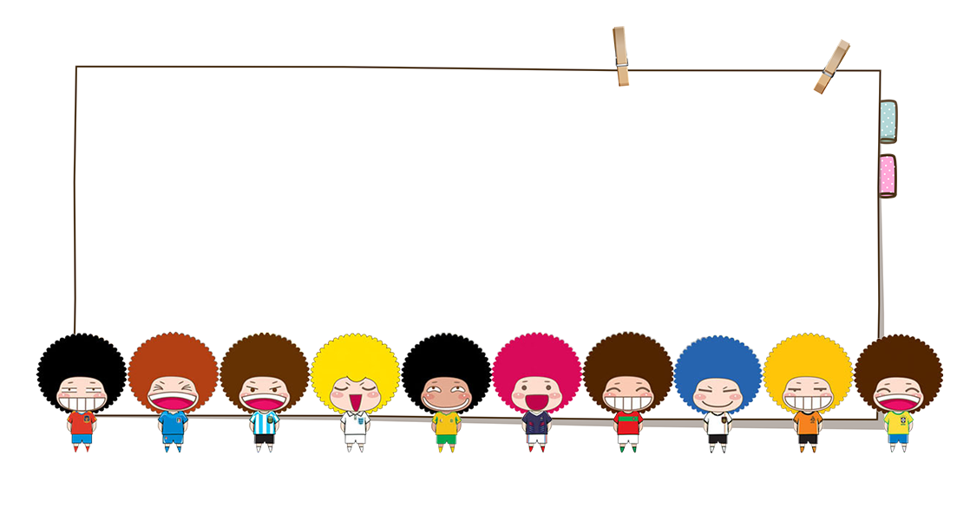
Em cần tìm kiếm sự hỗ trợ của người lớn khi bị đứt tay, rách quần áo hoặc có người lạ gõ cửa,…Em có thể nhờ giúp đỡ trực tiếp hoặc gọi điện để nhờ sự giúp đỡ.

Slide 13
Vận dụng

Slide 14
Chia sẻ với bạn về cách em tìm kiếm sự hỗ trợ khi ở nhà.
Nhắc nhở với bạn bè và người thân tìm kiếm sự hỗ trợ khi ở nhà.

Slide 16
Chào tạm biệt các con.
Chúc các con chăm ngoan, học tập tốt!

